Slide 1
ANALYSE COMPARATIVE
Classification
Version avec contexte vs sans contexte
5 modèles LLM · 9 questions · 8 987 phrases · 7 axes d'analyse
ROI
Notoriété
Obligation
ROI · Notoriété · Obligation · Description
Classification B2B - étude méthodologique comparative

Slide 2
Contexte & Objectif de l’étude
Comparer deux architectures de classification LLM sur un corpus B2B
VERSION AVEC CONTEXTE (CTX)
VERSION SANS CONTEXTE (NOC)
1 appel LLM = 1 phrase + 1 question
Le paragraphe entier est fourni comme contexte
Le contexte désambiguite pronoms et anaphores
System prompt adapte au contexte paragraphe
MAX_WORKERS = 2 modèles en parallèle
1 appel LLM = 1 phrase + 1 question
La phrase est evaluée totalement isolée
Aucune information contextuelle fournie
System prompt simplifie sans régle contextuelle
MAX_WORKERS = 5 modèles en parallèle
VS
Corpus : documents commerciaux B2B · 5 modeles LLM via OpenRouter · 9 questions

Slide 3
Corpus & Méthodologie
8 987 phrases communes analysées avec les 5 modèles LLM
8 987
5
9
80 883
Phrases
Modeles LLM
Questions
Observations
base comparative
Gemma·GPT·Llama·Mistral·Qwen
3 ROI·3 NOT·3 OBL
phrases×questions×2 versions
ENSEMBLE DES 5 MODELES LLM
gemma-3-27b-it
gpt-4o-mini
llama-3.3-70b
mistral-nemo
qwen3-8b
Google
OpenAI
Meta
Mistral AI
Alibaba
Bias +9.8% - Sur-classeur
Modèle reférence - Neutre
Stable - Dérive sur NOT_2
Sous-classeur - Bénéficie du CTX
Cout x40 tokens
Régle d’agrégation : vote majoritaire (>=3 modèles sur 5) · Priorité de label : ROI > Obligation > Notoriété > Description

Slide 4
01
Accord Global entre les deux versions
Cohen's Kappa · Taux d'accord · Analyse par famille

Slide 5
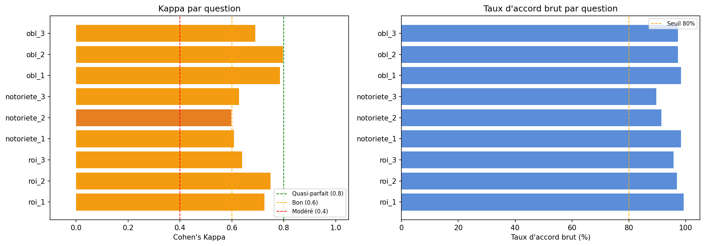
Axe 1 - Cohen's Kappa & Taux d'accord
Kappa global = 0.686 · Taux d'accord global = 96.04%
Interpretation : la famille NOT est la plus sensible au context (Kappa moy = 0.611), la famille OBL est la plus stable (Kappa moy = 0.757), ROI est intermédiaire (roi_3 à surveiller)

Slide 6
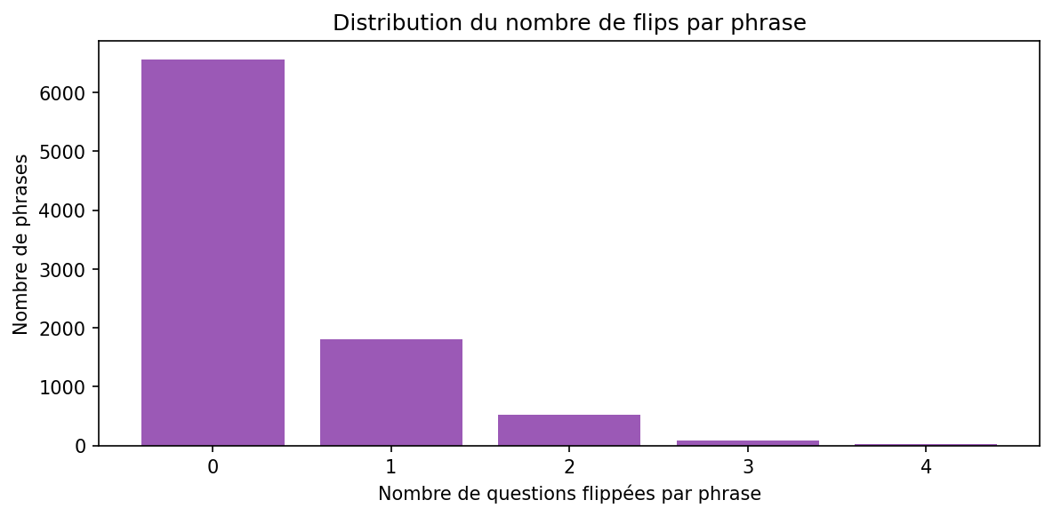
Axe 2 - Distribution des Flips
72.9% des phrases ne flippent jamais · 27.1% changent selon la version
27.1% des phrases changent de réponse sur au moins une question selon qu'on utilise ou non le contexte.
=> Ce sont les phrases ambiguës du corpus

Slide 7
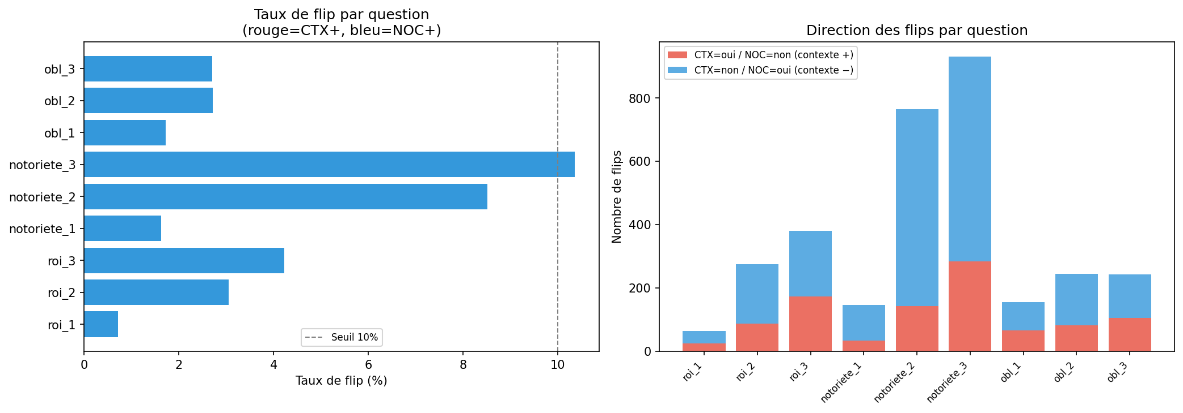
Axe 2 - Taux de Flip par Question
NOC sur-classe systématiquement (100% des flips direction NOC+)
Sans contexte, le modèle sur-détecte les bénéfices dans les phrases Les questions NOT sont les plus vulnérables à l'absence de contexte.

Slide 8
03
Accord Inter-Modèles par Version
Entropie des votes · CTX harmonise NOT · NOC gagne sur ROI

Slide 9
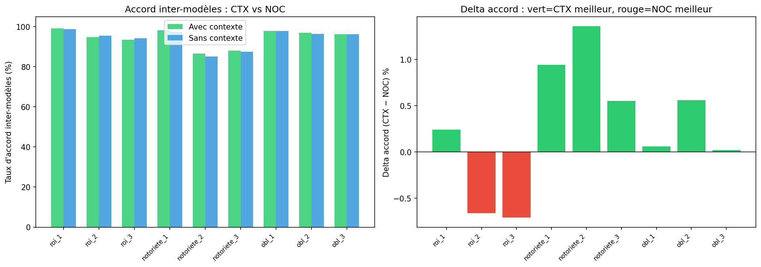
Axe 3 - Accord Inter-Modeles
les 5 modèles sont-ils plus cohérents entre eux quand ils ont le contexte ?
Le contexte améliore le consensus sur NOT et OBL, mais le dégrade sur ROI.
L'entropie mesure la dispersion des votes individuels (0 = tous d'accord, 1 = désaccord maximal)

Slide 10
04
Classement des Questions par Sensibilite
Heatmap 4 metriques · Score composite

Slide 11
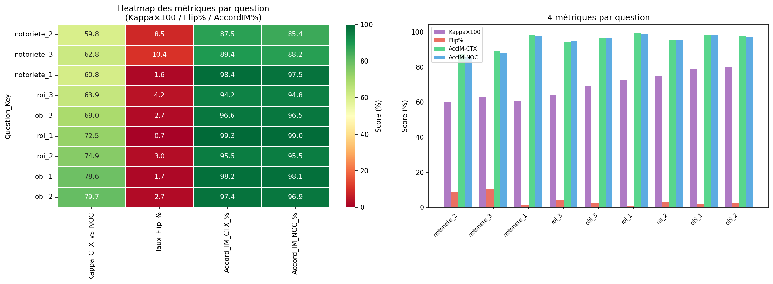
Axe 4 - Heatmap des Metriques
Kappa x Flip% x Accord inter-modeles CTX & NOC
3 zones visuelles : rouge (NOT critique) - intermediaire (roi_3) - verte (stable)
L'Axe 4 permet de formuler une règle de classification hybride concrète :
Utiliser CTX obligatoirement pour : notoriete_1, notoriete_2, notoriete_3, roi_3
Utiliser NOC suffisant pour : roi_1, roi_2, obl_1, obl_2, obl_3
Cette règle permettrait de réduire le surcoût du contexte

Slide 12
05
Caracteristiques des Phrases
Longueur · Pronoms · Titres · Matrice de changement de label

Slide 13
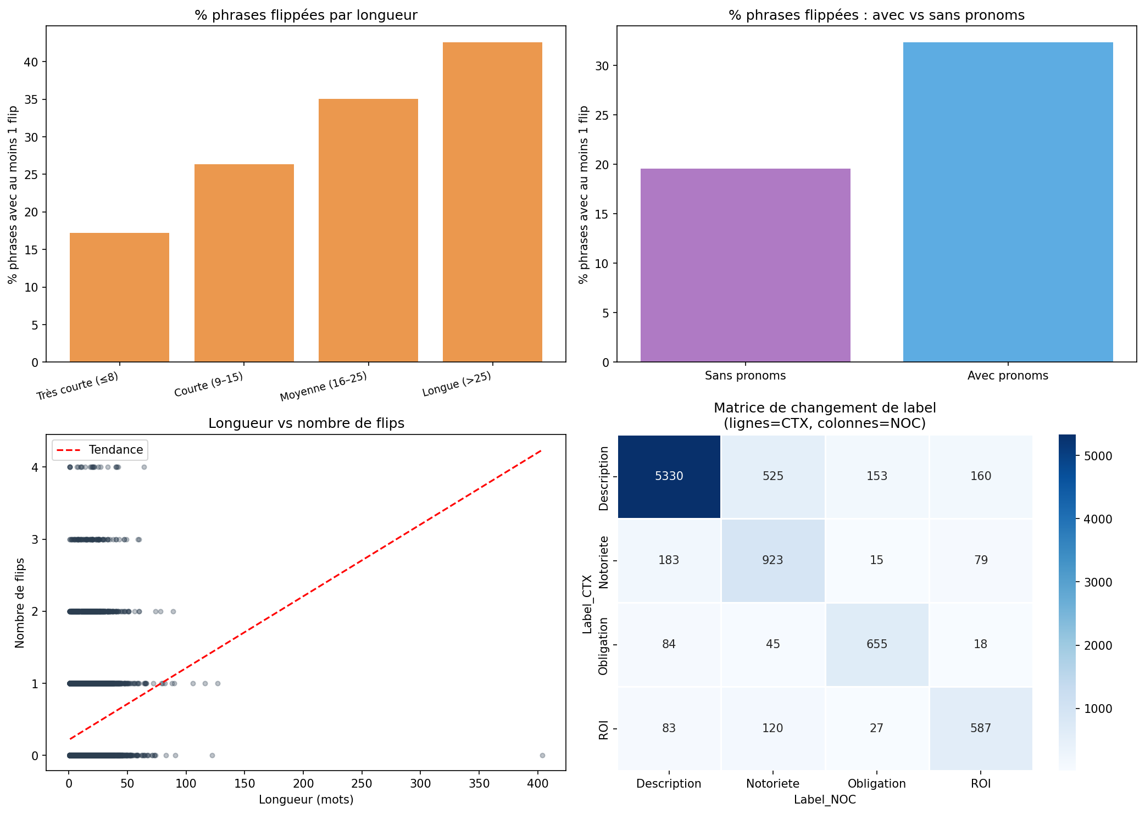
Axe 5 - Caracteristiques des Phrases
Longueur monotone · Pronoms +65% flips · Titres insensibles
Analyse 1 — Flip rate par longueur :
Ce résultat est contre-intuitif par rapport à l'hypothèse initiale: les phrases courtes flipperaient plus (car plus ambiguës).
En réalité, c'est l'inverse : les phrases longues contiennent plus d'informations susceptibles d'être réinterprétées quand le contexte du paragraphe est fourni.
Analyse 2 — Pronoms
Les phrases contenant des pronoms anaphoriques ("il", "cela", "cette solution", "nos", "leur", etc.) flippent 65% plus souvent que les phrases -> Ce résultat est une validation de l'utilité du contexte
Analyse 3 — Titres de section vs phrases de corps
Les titres de section flippent 69% moins souvent que les phrases de corps (16.93% vs 28.71%). Cela s'explique par leur nature : un titre est auto-suffisant, sa classification ne dépend pas du paragraphe qui suit. Le contexte ne lui apporte presque rien.

Slide 14
06
Couts, Stabilite & Scalabilite
CTX +83.6% · Qwen3-8b = 51% du cout · Distribution des labels

Slide 15
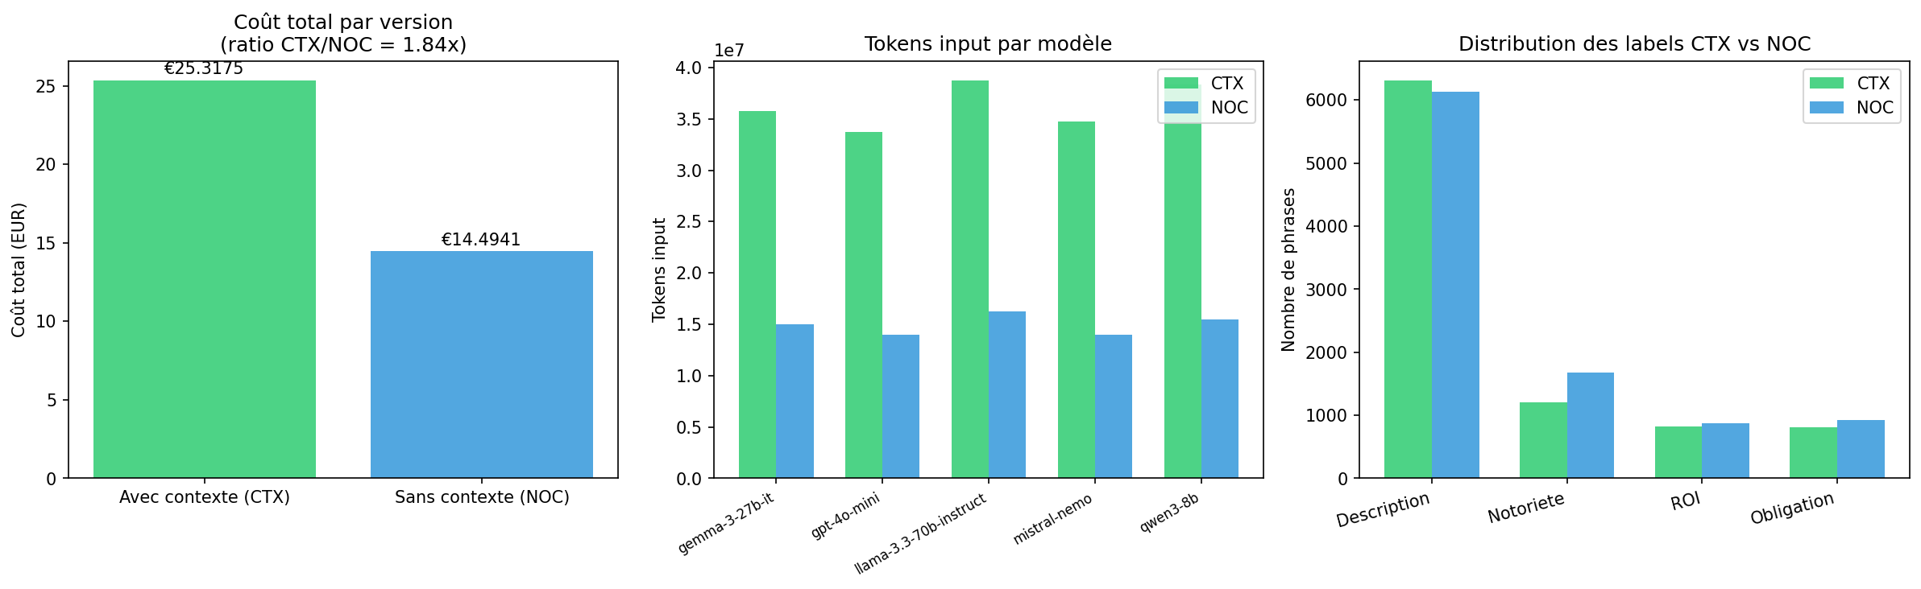
Axe 6 - Comparaison des Couts
Ratio CTX/NOC = 1.836x + Distribution des labels
Le contexte coûte 10.82 € de plus sur l'ensemble du corpus. La durée augmente de 61% — chaque phrase prend 33 secondes supplémentaires en version CTX
le surcoût CTX vient exclusivement de la longueur du prompt (paragraphe additionnel).

Slide 16
07
Comportement Individual des Modeles
Biais net · Accord consensus · Profil par modele

Slide 17
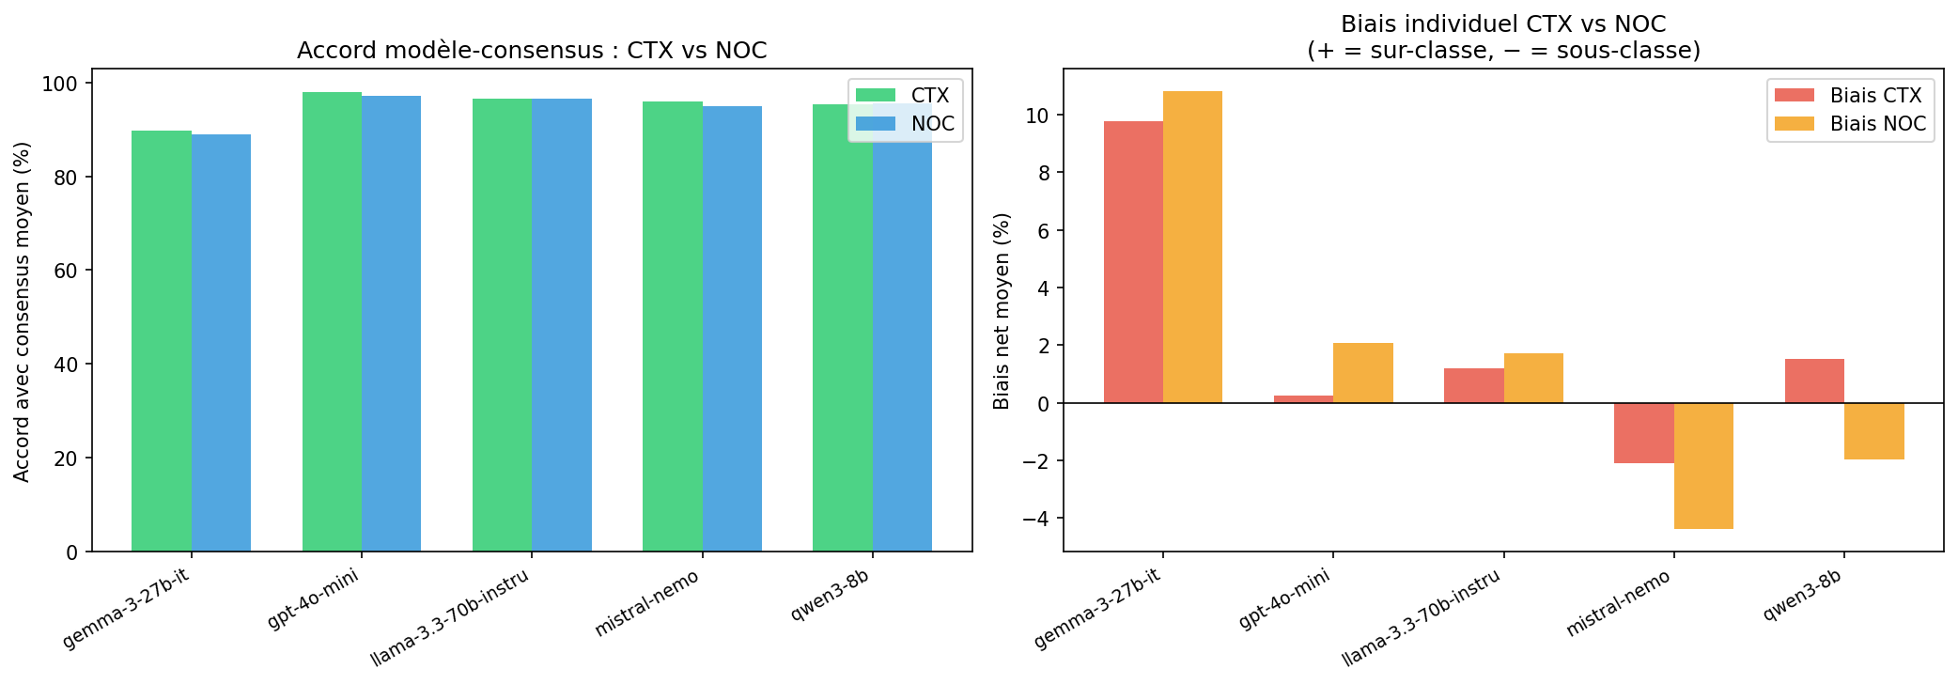
Axe 7 - Accord Consensus & Biais Individuel
Biais net = Diverge+ - Diverge-
Gemma-3-27b-it — Le sur-classeur structurel, insensible au contexte
il sur-classe massivement dans les deux versions, avec une asymétrie totale. Il dit "oui" bien plus que le consensus mais presque jamais "non" quand le consensus dit "oui".
GPT-4o-mini — Le modèle de référence, le plus sensible au contexte c'est le modèle le plus équilibré et celui qui bénéficie le plus du contexte
Mistral-nemo est le seul modèle à biais systématiquement négatif — il dit "non" plus souvent que le consensus
Qwen3-8b le plus contre-intuitif : son biais change de signe selon la version.
Llama-3.3-70b-instruct — Le modèle le plus stable, neutre sur les deux versions

Slide 18
RECOMMANDATION FINALE
Strategie Hybride Optimisee
Questions NOT
Questions ROI (roi_3)
ROI 1-2 + OBL
CTX obligatoire
CTX preferrable
NOC suffisant
notoriete_1,2,3
Kappa < 0.63 · Flip 1.6-10.4%
CTX harmonise les modeles
Kappa 0.639
Flip rate 4.23%
Surtout pronoms
Kappa > 0.72 · Flip < 3%
55% appels economises
Accord IM equivalent
Règle phrase : CTX obligatoire si pronoms anaphoriques OU longueur > 25 mots OU question NOT

